Slide 1
交换机转发实验
武庆华
wuqinghua@ict.ac.cn
<number>
Notes:
<number>

Slide 2
提纲
交换机转发
交换机转发表学习
交换机转发实现
转发表学习实现
转发和广播实现
多线程和互斥操作
实验内容
附件文件列表
<number>

Slide 3
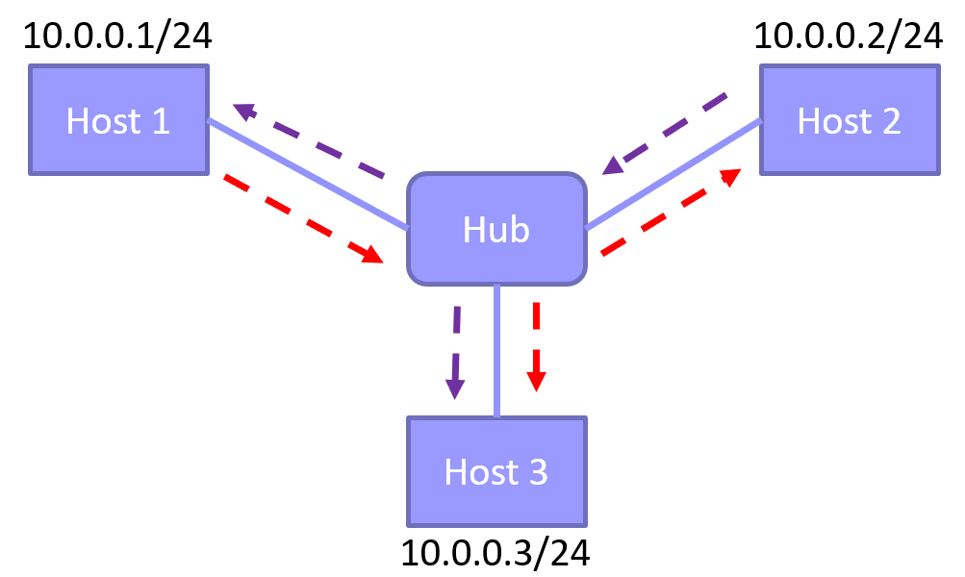
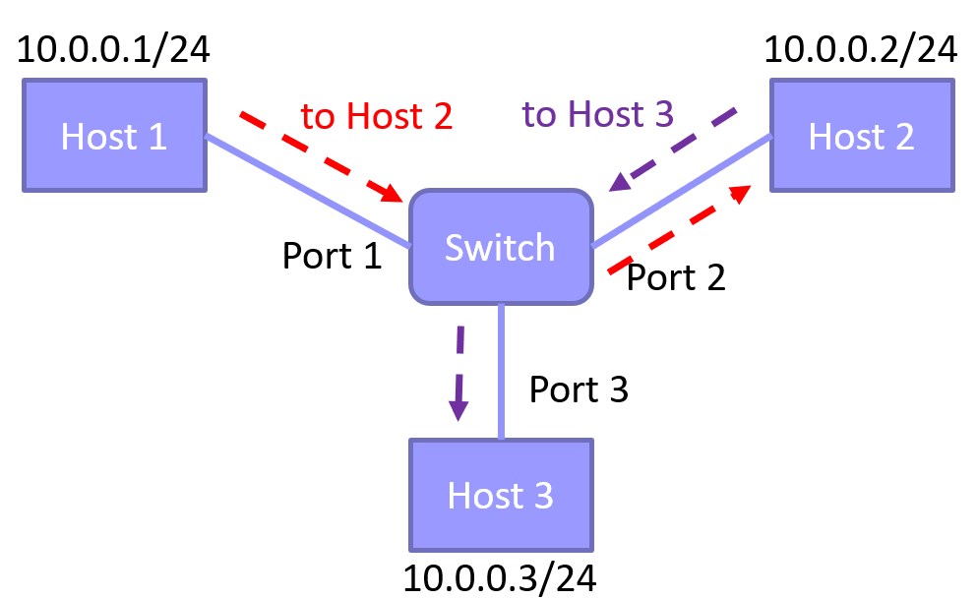
交换机转发
广播网络中，转发节点将每个数据包从所有其他端口广播出去
交换机（Switch）将收到的数据包沿着目的主机方向转发（Forward）
<number>

Slide 4
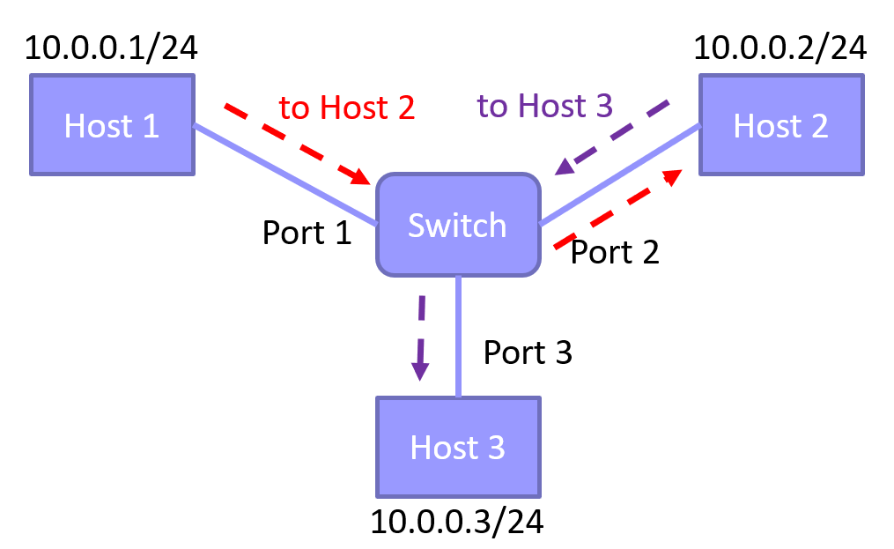
交换机转发表
交换机转发
交换机将目的地址与转出端口的映射存储在转发表中
转发表示意
实际转发表
目的地址 | 转发端口 | 老化时间
Host 1 MAC Addr | Port 1 | 30 sec
Host 2 MAC Addr | Port 2 | 30 sec
Host 3 MAC Addr | Port 3 | 30 sec
目的地址 | 转发端口
Host 1 | Port 1
Host 2 | Port 2
Host 3 | Port 3
<number>

Slide 5
交换机学习转发表
Key Observation: 当交换机从某端口收到源MAC地址（Ethernet地址）为X的数据包时，可以确定：将目的MAC地址为X的数据包从该端口转出可以达到目的主机。
10.0.0.1/24
10.0.0.2/24
Host 1
to Host 2
to Host 3
Host 2
转发表条目
Switch
目的地址 | 转发端口 | 老化时间
Port 1
Port 2
Host 1 MAC Addr | Port 1 | 30 sec
Port 3
Host 2 MAC Addr | Port 2 | 30 sec
Host 3
10.0.0.3/24
收到数据包后，交换机根据转发表中对应的转发端口转出数据包
交换机转发数据包时查不到对应端口怎么办？
直接广播该数据包
<number>

Slide 6
交换机学习实现
目的地址 | 转发端口 | 老化时间
Host 1 MAC Addr | Port 1 | 30 sec
Host 2 MAC Addr | Port 2 | 30 sec
Host 3 MAC Addr | Port 3 | 30 sec
转发表
①查询操作：每收到一个数据包，根据目的MAC地址查询相应转发条目：如果查询到对应条目，则根据相应转发端口转发数据包，并更新访问时间；否则，广播该数据包
②插入操作：每收到一个数据包，如果其源MAC地址不在转发表中，则将该地址与入端口的映射关系写入转发表
③老化操作：每秒钟运行一次老化操作，删除超过30秒未访问的转发条目
<number>

Slide 7
多线程与互斥操作实现
转发表的老化操作与其他操作独立运行
需要多线程与互斥操作实现
Linux多线程与互斥操作
int pthread_create(pthread_t *, pthread_attr_t *, void *(*start_routine) (void *), void *);
int pthread_join(pthread_t, void **);
pthread_mutex_init(pthread_mutex_t *, pthread_attr_t *);
pthread_mutex_lock(pthread_mutex_t *);
pthread_mutex_unlock(pthread_mutex_t *);
<number>

Slide 8
实验内容
实现对数据结构mac_port_map的所有操作，以及数据包的转发和广播操作
iface_info_t *lookup_port(u8 mac[ETH_ALEN]);
void insert_mac_port(u8 mac[ETH_ALEN], iface_info_t *iface);
int sweep_aged_mac_port_entry();
void broadcast_packet(iface_info_t *iface, const char *packet, int len);
void handle_packet(iface_info_t *iface, char *packet, int len);
使用iperf和给定的拓扑进行实验，对比交换机转发与集线器广播的性能
<number>

Slide 9
附件文件列表
disable_offloading.sh # 禁止TCP Offloading
hash.c # mac_port_map中的hash函数
include # 所有相关头文件
mac.c # 待实现mac_port_mac相关操作
main.c # 待实现转发函数
Makefile
packet.c # 待实现广播函数
pthread_example.c # 多线程、互斥操作例子
switch-reference # 参考实现
three_nodes_bw.py # Mininet topo脚本
<number>

